Slide 1

SUBESTACION GUATEMALA SUR INDE

Slide 2
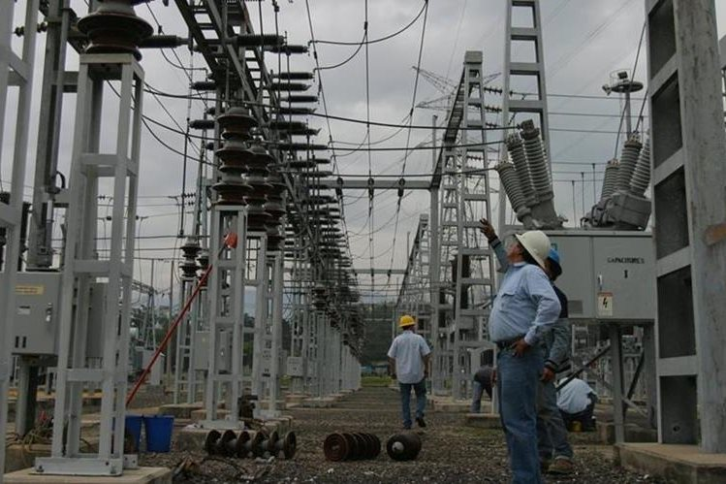
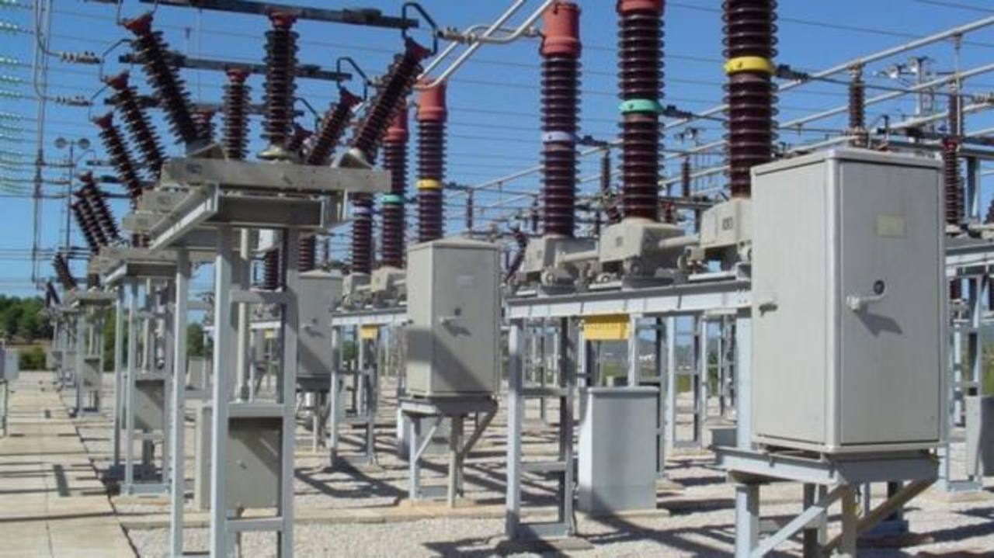
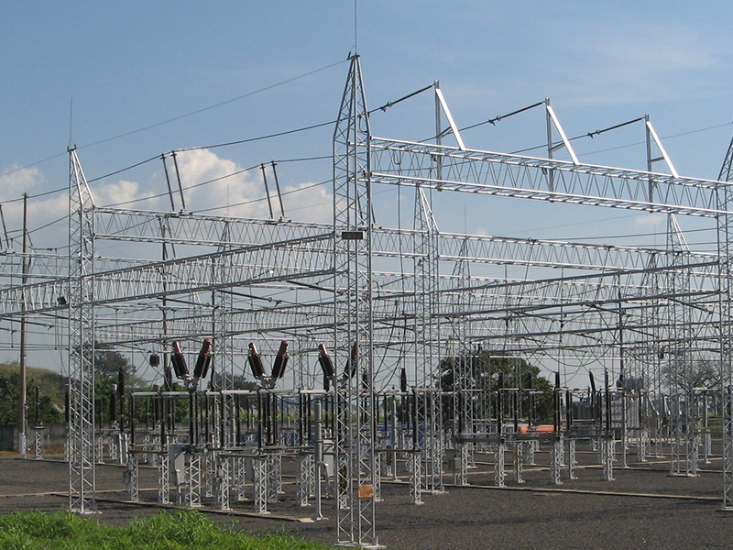
¿Qué es el INDE?
El Instituto Nacional de Electrificación (INDE), fue creado el 27 de mayo de 1959 mediante el Decreto Ley 1287. El objetivo de su fundación se encaminó a dar solución pronta y eficaz a la escasez de energía eléctrica en el país, así como mantener la energía disponible a efecto de satisfacer la demanda normal e impulsar el desarrollo de nuevas industrias, incrementar el consumo doméstico y el uso de la electricidad en las áreas rurales.

Slide 3
CONTACTOS
INDE
7a Avenida 2-29 zona 9, Ciudad de Guatemala, 1
(502) 2422-1800, (502) 2422-1920, (502) 2422-2040, (502) 2422-2160

Slide 4
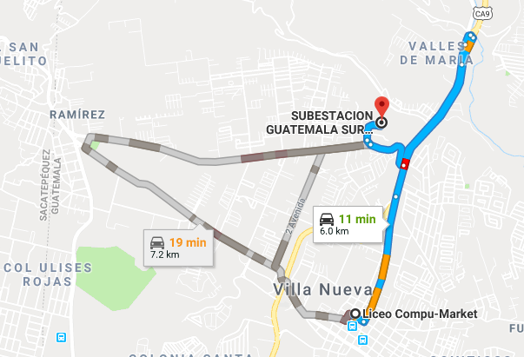
Como Llegar (Tomando como punto de salida LCM)

